Slide 1
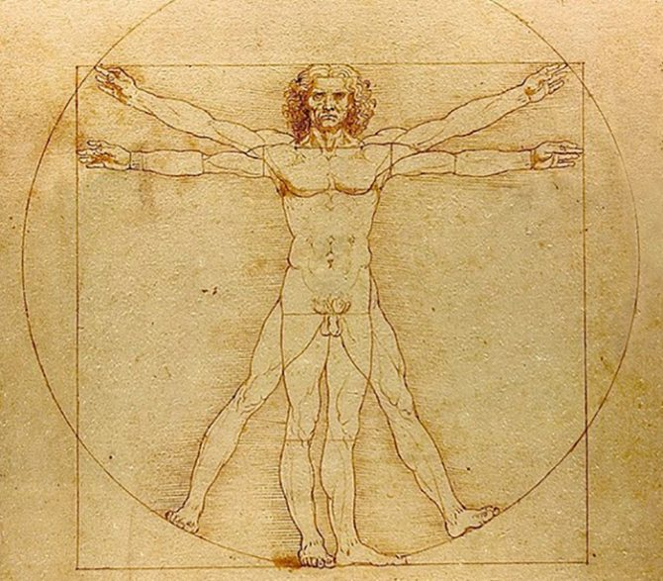

Historia, Geografía y Ciencias Sociales
Prof. Ximena Aravena Díaz
Octavos Básicos
ELAR 27 de Abril 2020

Slide 2


Slide 3
Introducción
¿De dónde venimos, dónde estamos y para dónde vamos?
*DALE PLAY A LA SIGUIENTE DIAPO

Slide 4

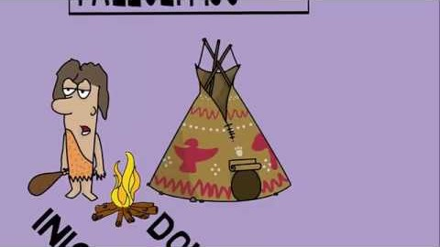

Slide 5
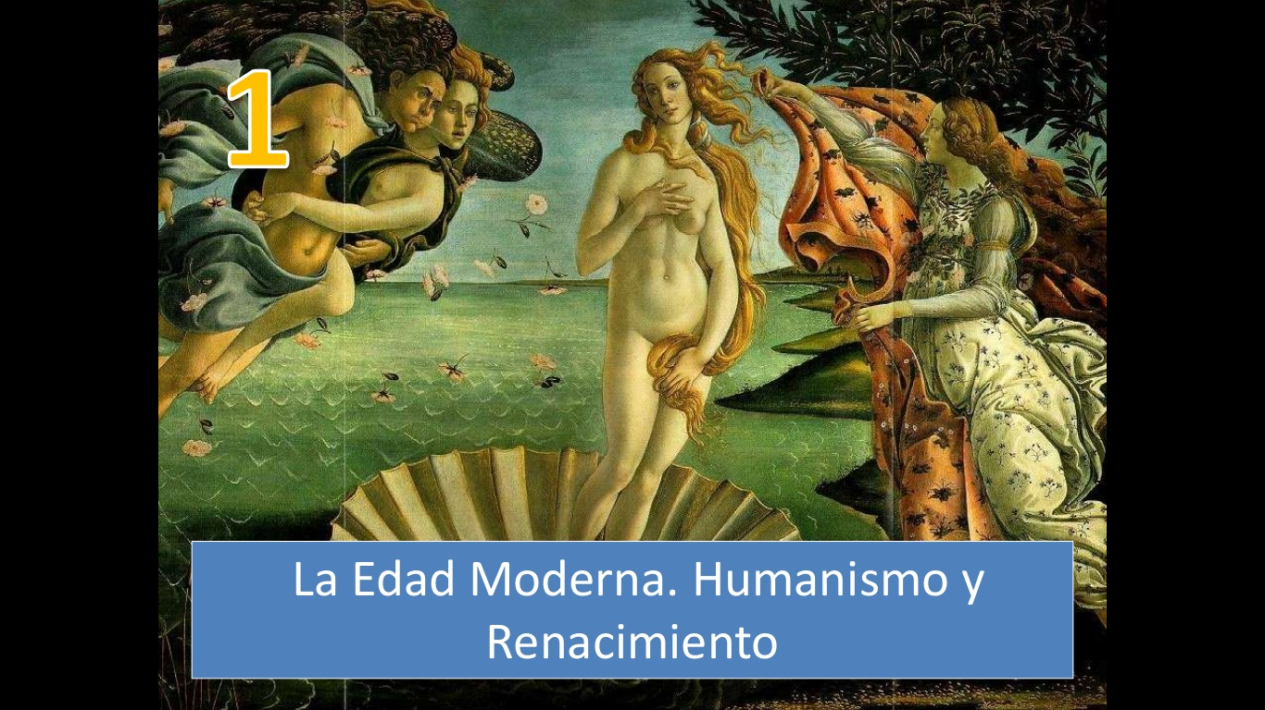

Slide 6
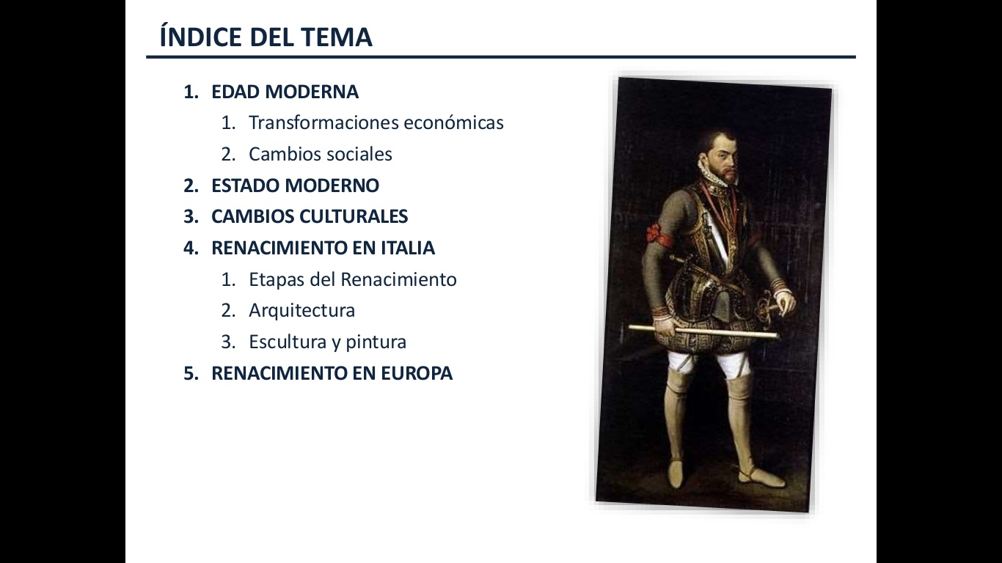

Slide 7
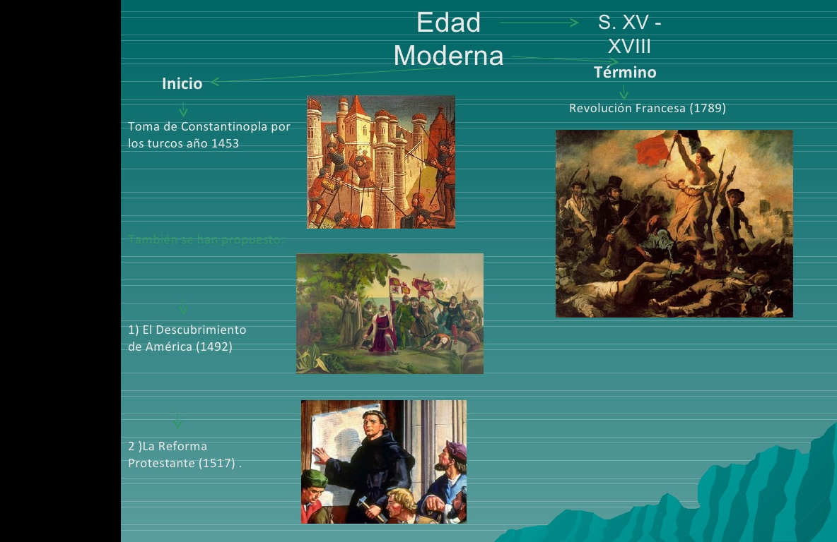

Slide 8
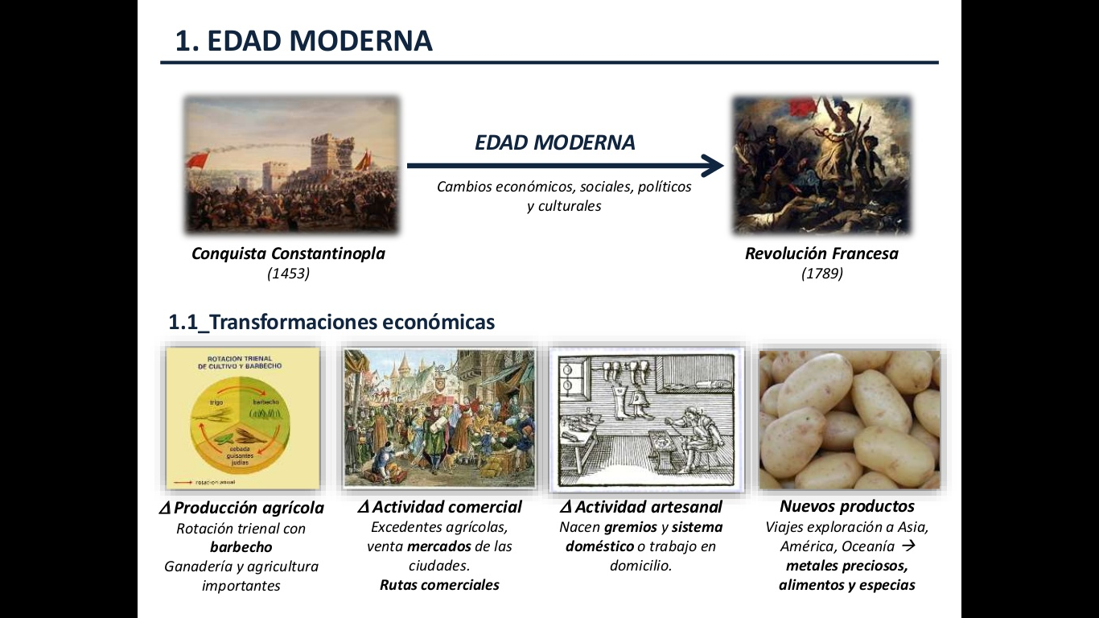

Slide 9
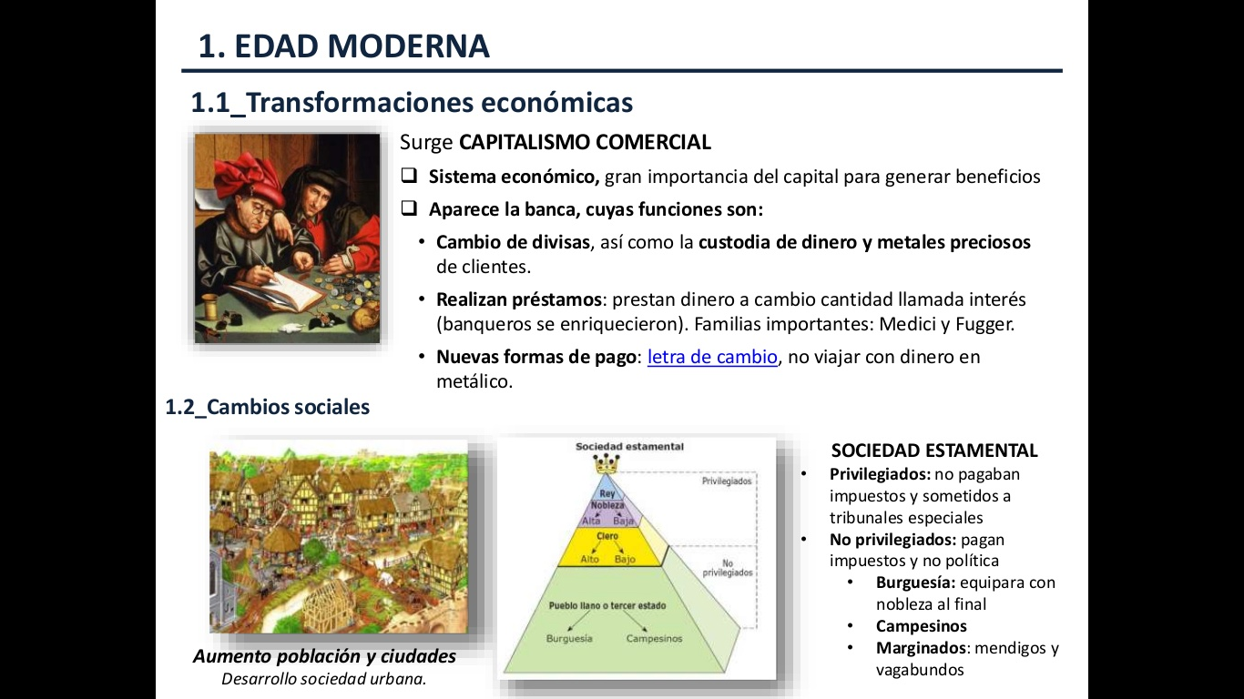

Slide 10
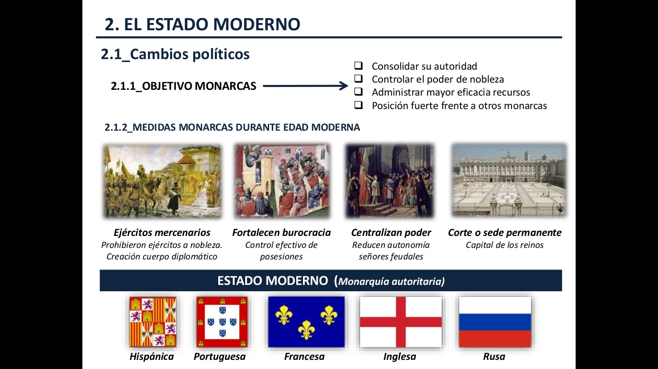

Slide 11
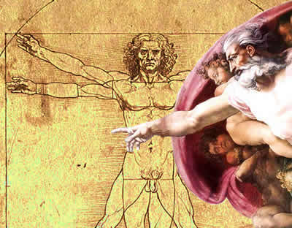

Slide 12
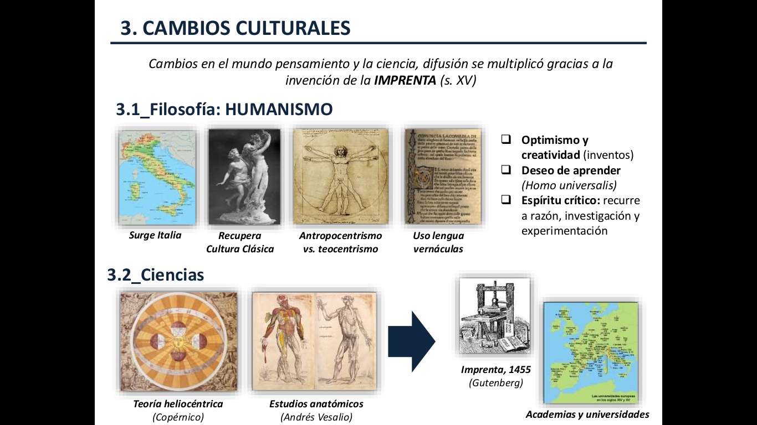

Slide 13
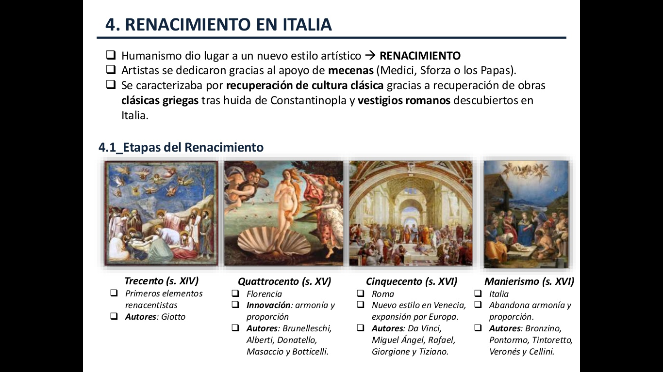

Slide 14
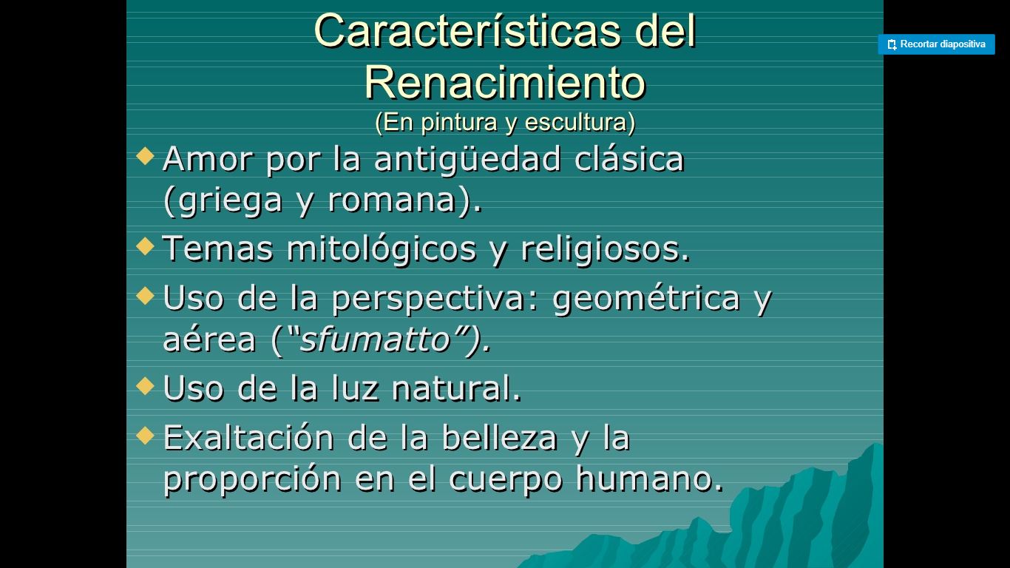

Slide 15
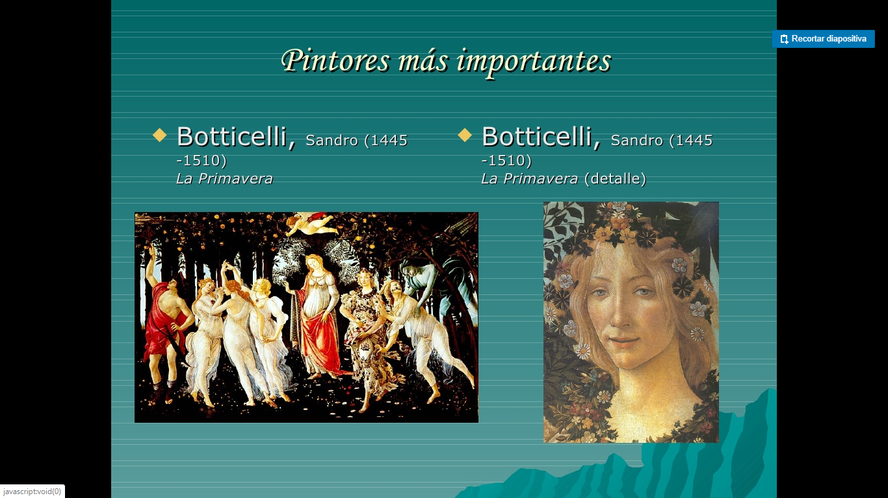

Slide 16
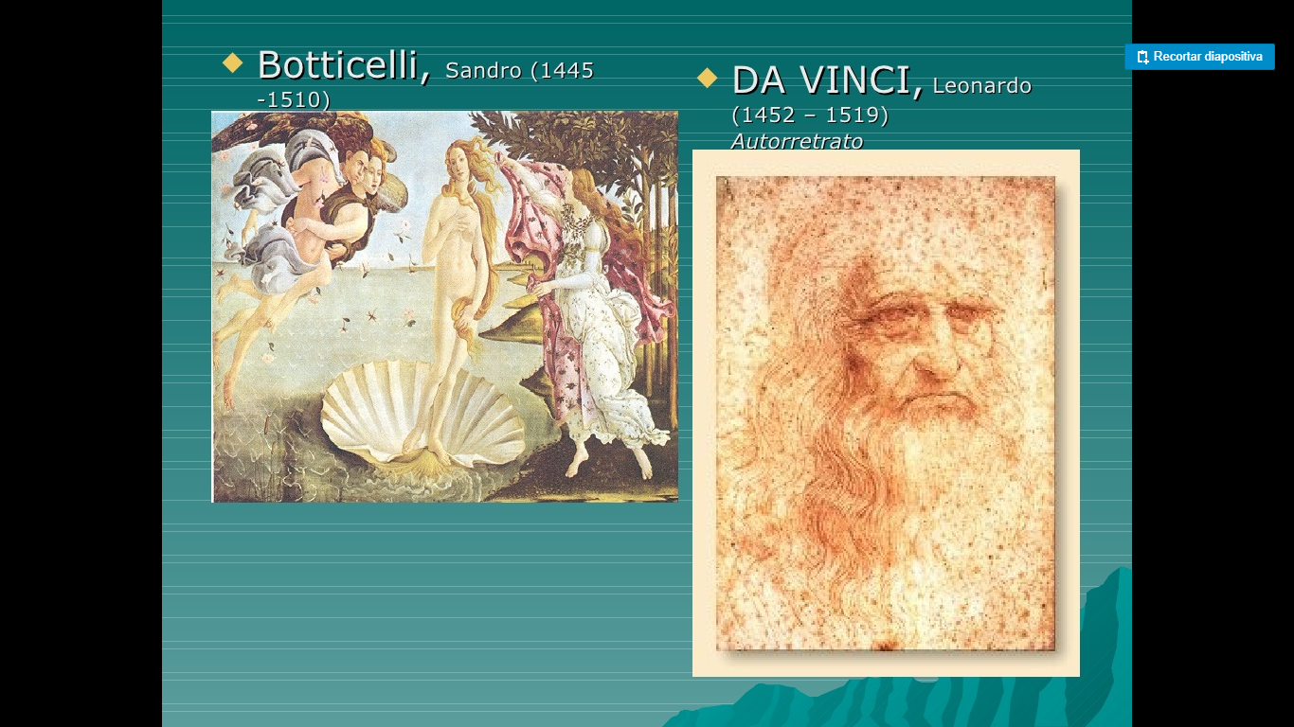

Slide 17
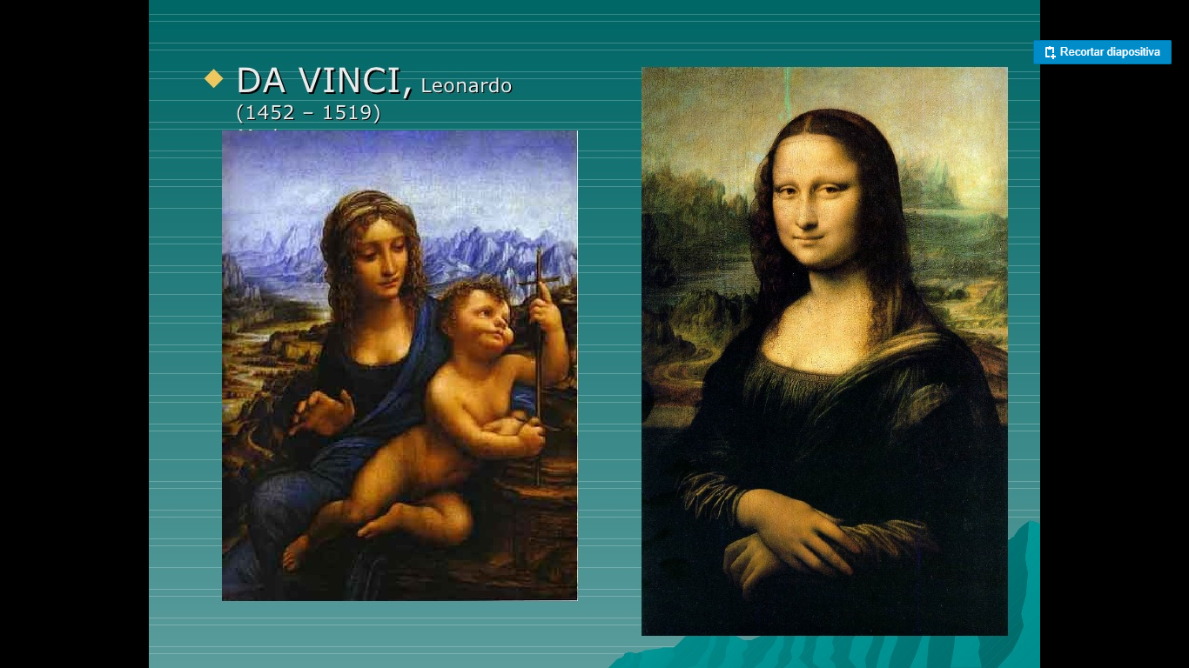

Slide 18
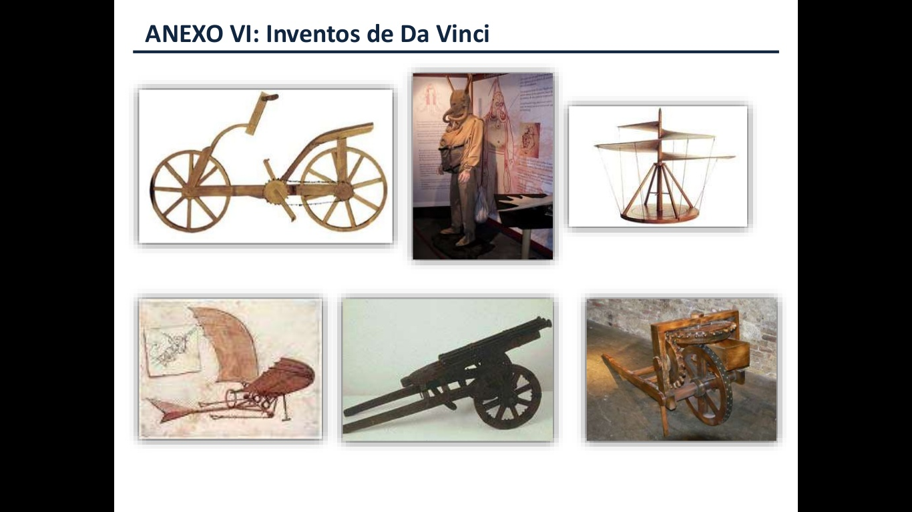

Slide 19
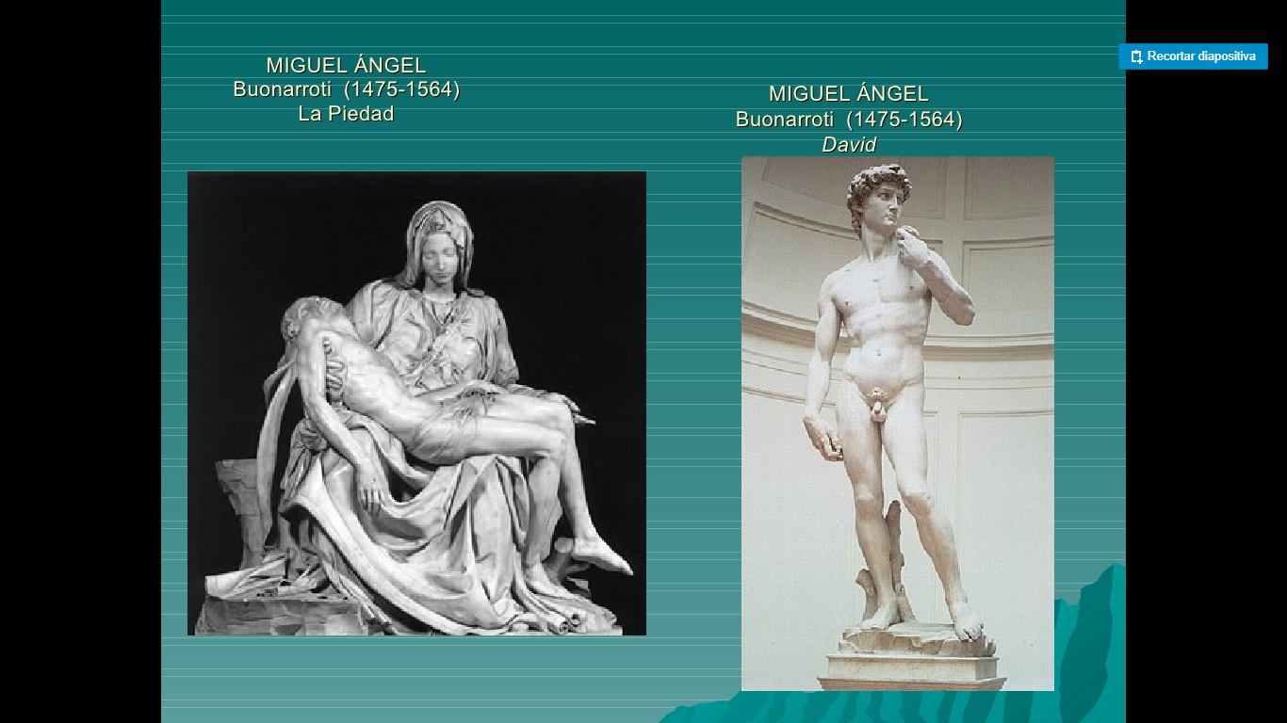

Slide 20
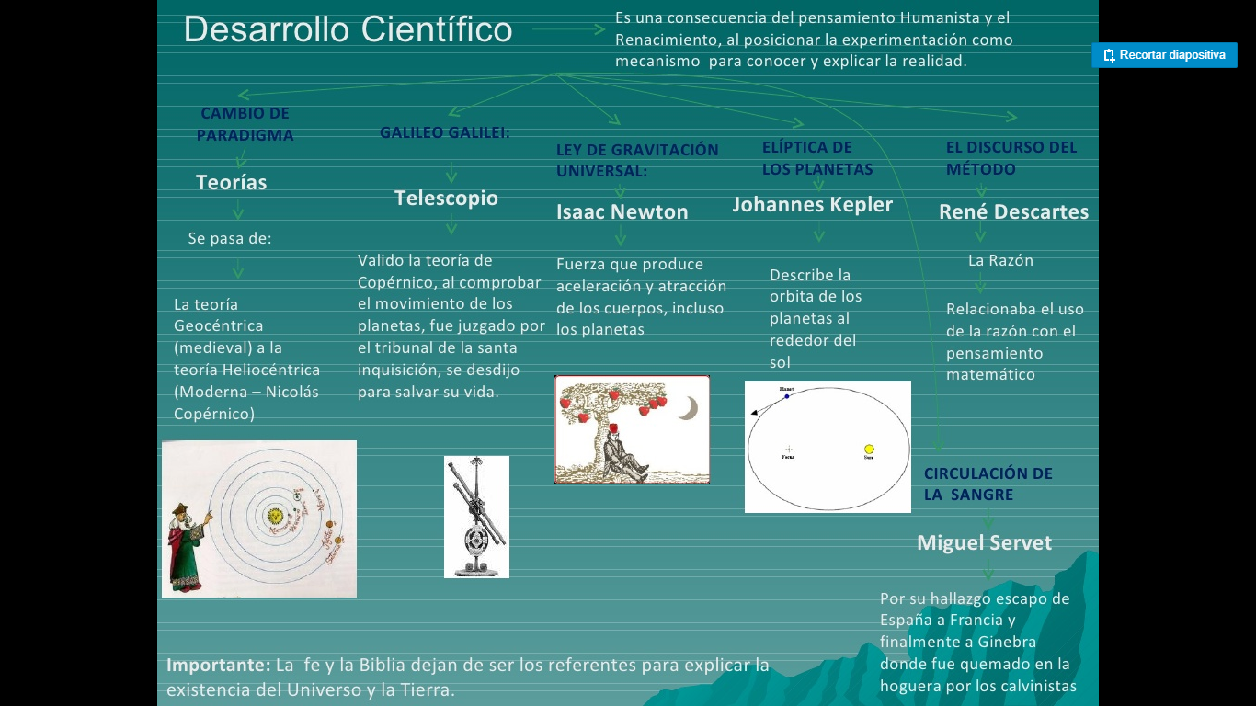

Slide 21
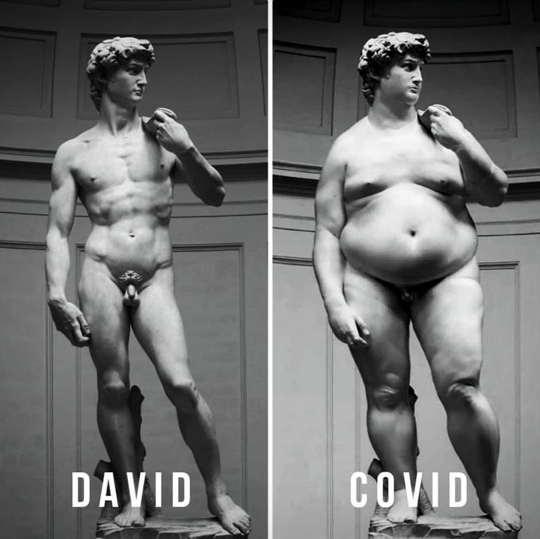
A propósito de comer mucho en esta cuarentena…

Slide 22
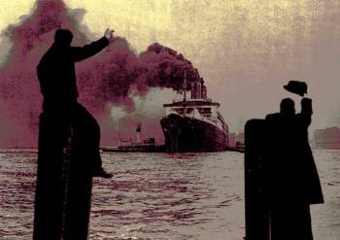
Próxima clase
Analizar las centralidades del Humanismo y el Renacimiento
Reforma y Contrarreforma
¡NOS VEMOS!

